Slide 1
樹梅派-LED

Slide 2
實驗目的
實驗目的:
認識樹梅派
實作在樹梅派上利用python控制LED

Slide 3
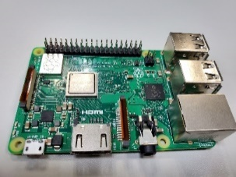




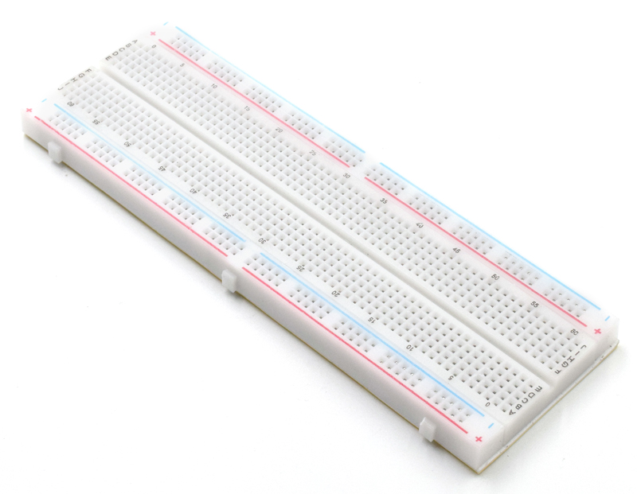


配件清單
Raspberry 3 B+
micro SD card
電源變壓器
杜邦線
VGA轉HDMI
830孔 麵包板
LED
電阻

Slide 4
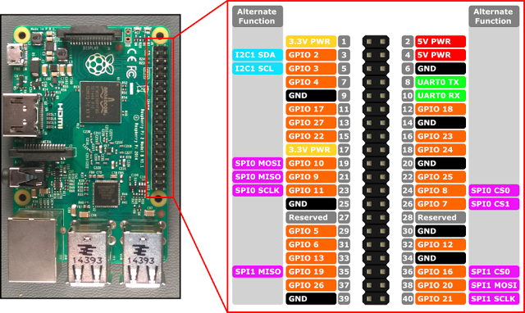
Raspberry Pi – BCM 腳位
GPIO（General-purpose input/output），通用型之輸入輸出的簡稱，可透過指令設成輸出或輸入，設為輸出時也可透過指令做開關的動作

Slide 5
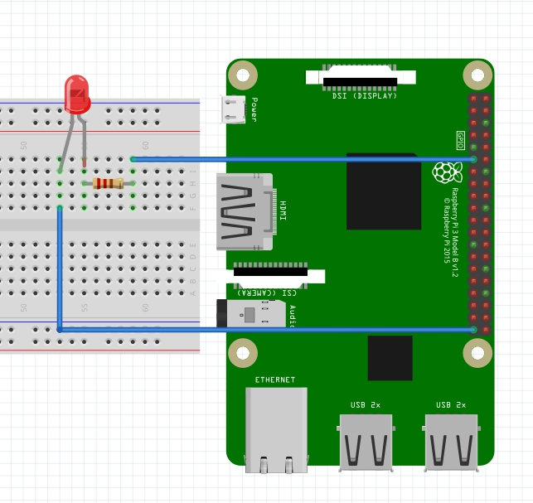
實驗步驟(1/3)
將LED長腳接電阻一端，LED短腳接到樹梅派的接地腳(Ground)，而電阻另一端接到樹梅派的GPIO

Slide 6
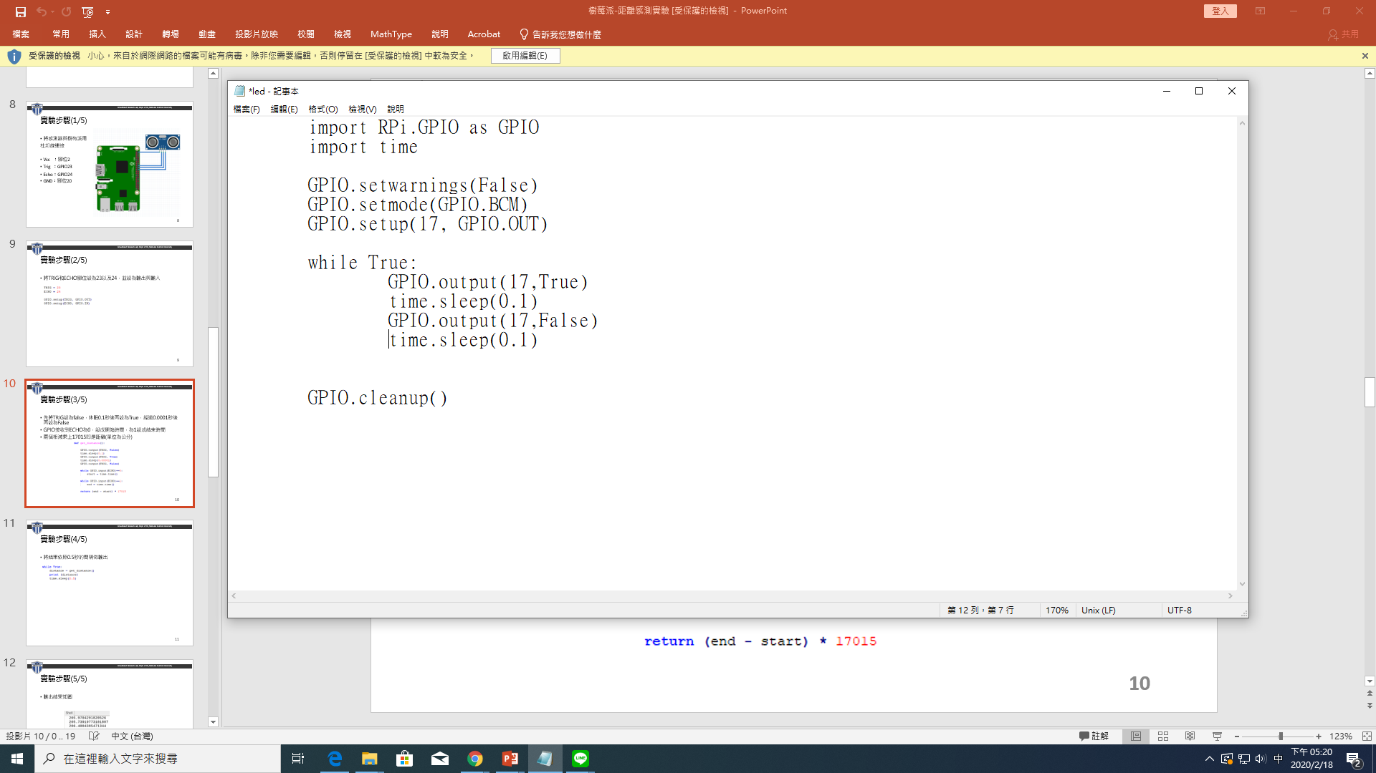
實驗步驟(2/3)
利用BCM腳位規則來控制GPIO，將GPIO17設為輸出腳位

Slide 7
實驗步驟(3/3)
LED燈每0.1秒將閃爍一次

Slide 8
課堂練習
改變LED燈的頻率
LED燈亮的時間為1秒
LED燈暗的時間為0.5秒

